Slide 1
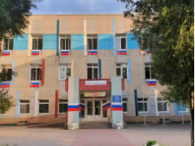
«Совместная дидактическая деятельность школы и семьи по развитию речевых культурных практик детей билингвов и инофонов»
Из опыта работы
автор: Петренко В.А.,
учитель начальных классов.
Муниципальное бюджетное общеобразовательное учреждение
«Средняя общеобразовательная школа №12»

Slide 2
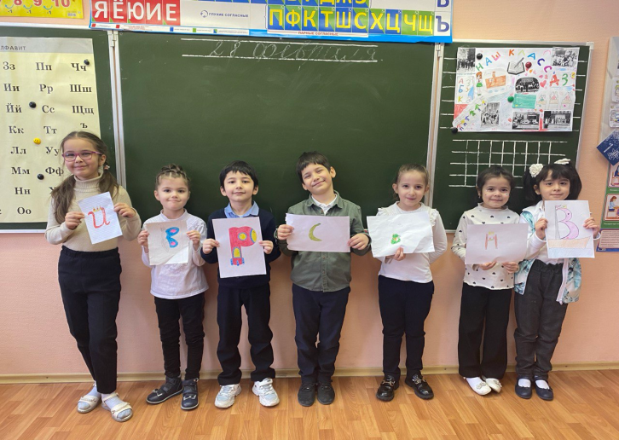
Цель: обогащение словарного запаса ребенка 7-8 лет.
Задачи:
Формирование умений в овладении звуковой культурой речи.
Развитие и обогащение лексики.
Развитие связанной речи.
Коммуникация в обществе.

Slide 3
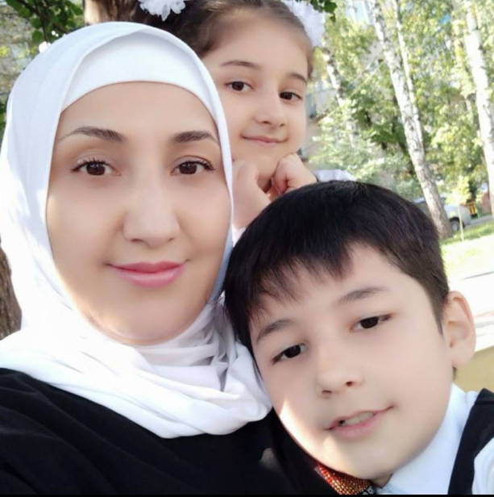
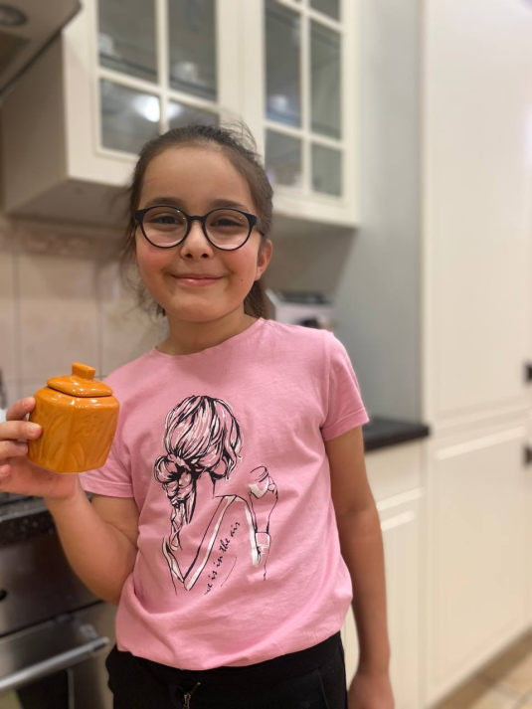
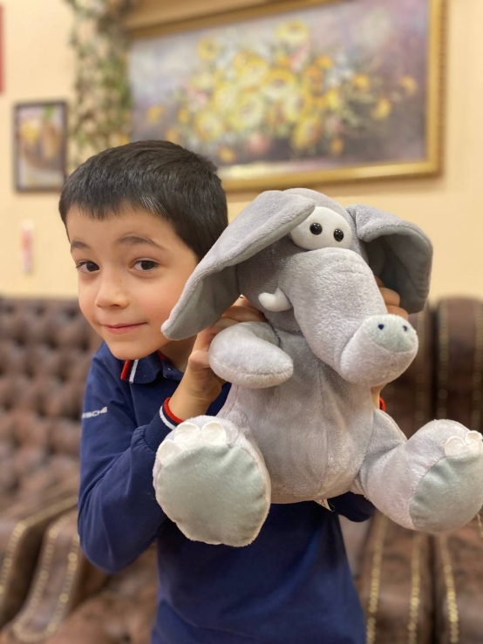
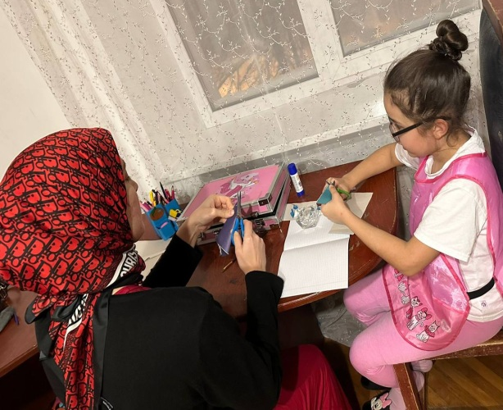
Речевые культурные практики дома
Игра «Узнай по признаку»
Цель: Учить ребенка описывать признаки предмета.

Slide 4
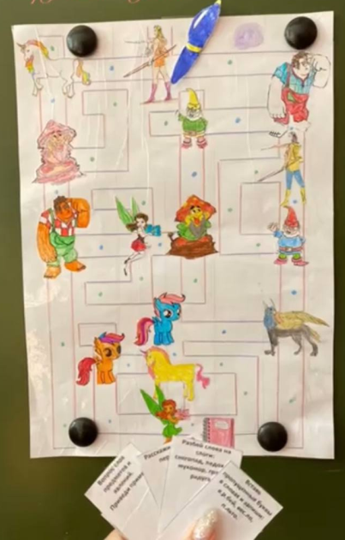
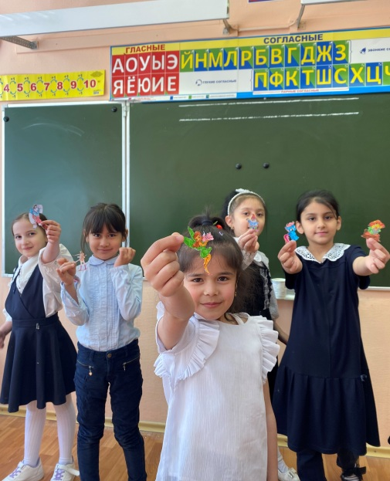
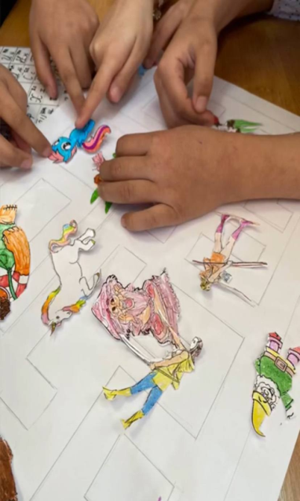
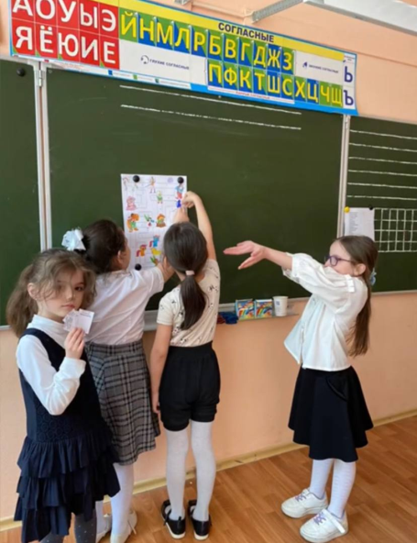
Речевые культурные практики в школе
«Волшебный лабиринт русского языка»
Закрепление учебного материала 1 класса в форме игры.

Slide 5
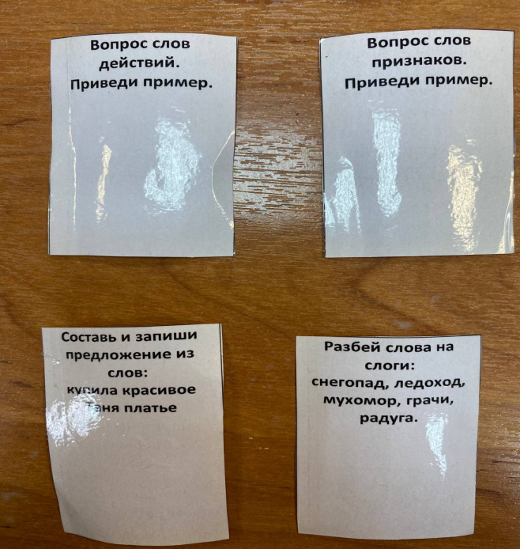
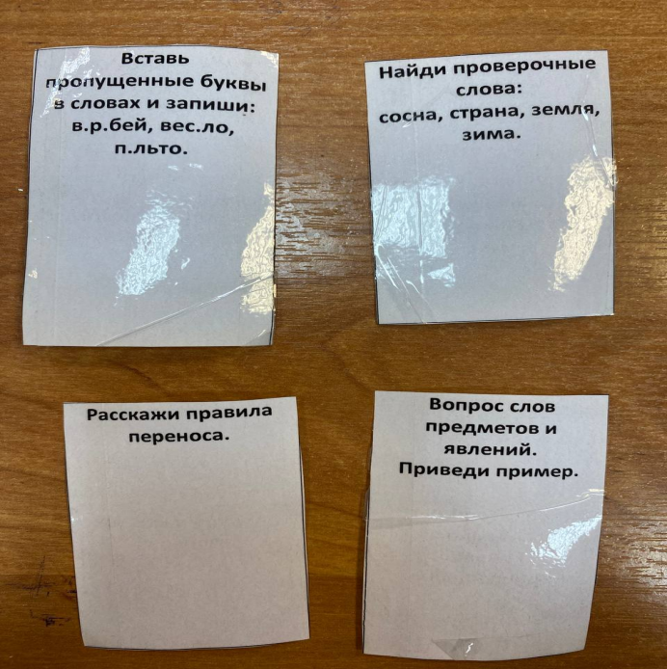
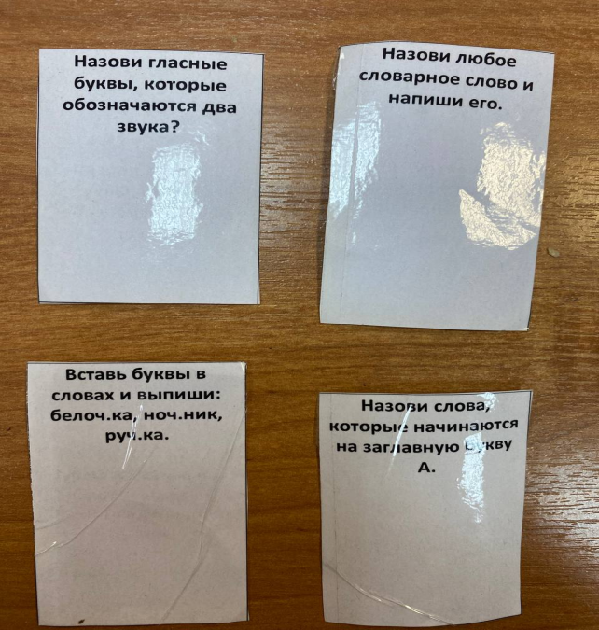
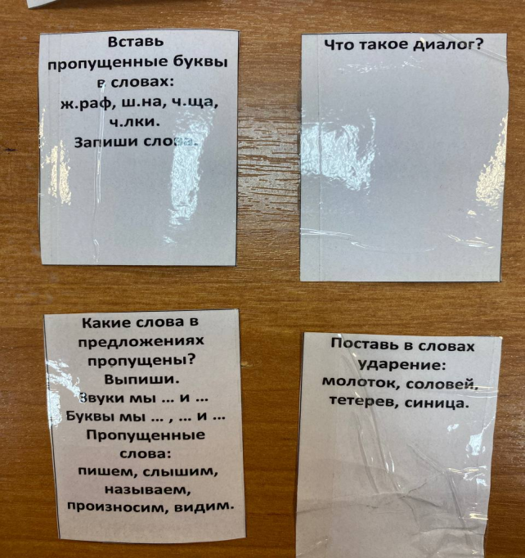

Slide 6
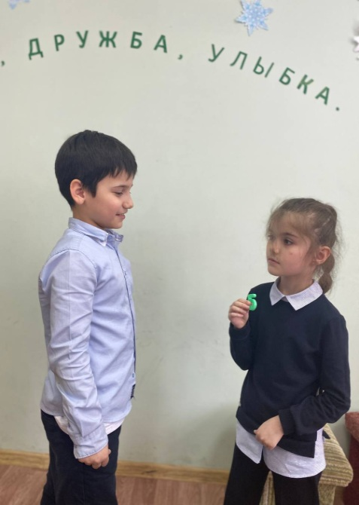
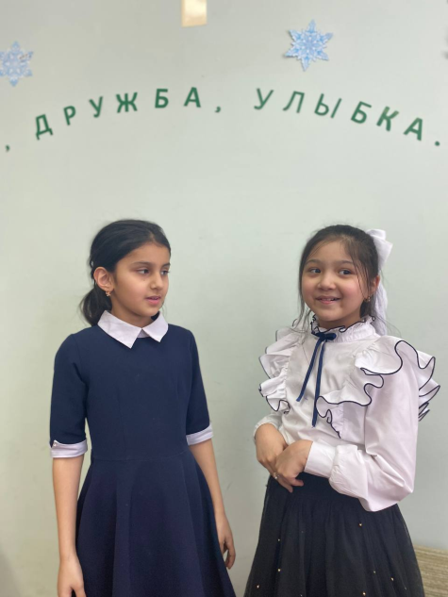
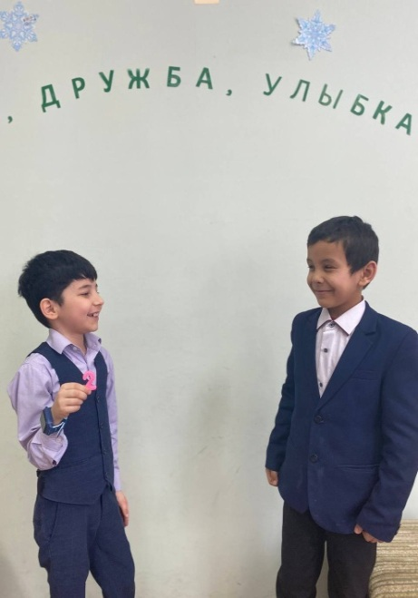
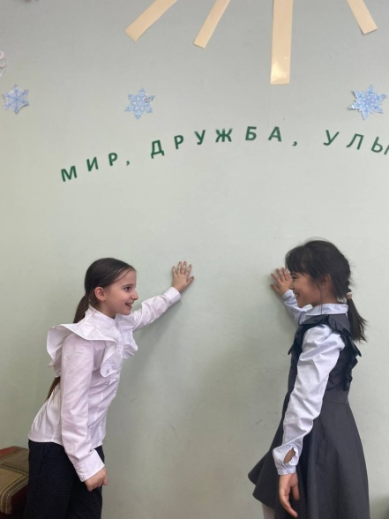
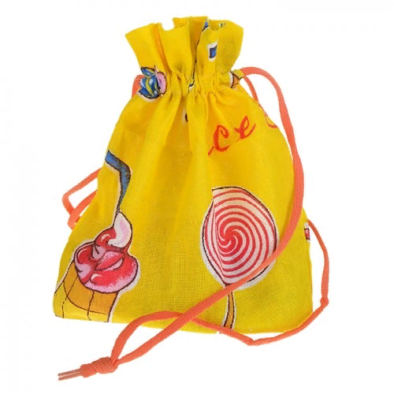
«Мешочек с номером»

Slide 7
Изменение уровня словарного запаса русского языка

Slide 8
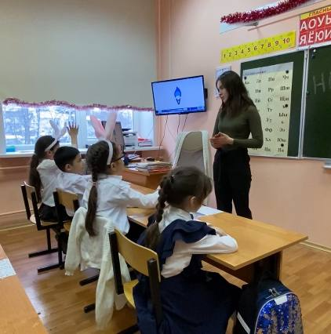
Спасибо за внимание!

